Slide 1

TNXH 1
Chủ đề 6:
Trái đất và bầu trời
Bài 21. Thời tiết

Slide 2

Lắng nghe bài hát “Trời nắng, trời mưa”.

Slide 3
Bài hát nhắc tới những hiện tượng thời tiết nào?
Vì sao khi trời mưa thỏ lại phải chạy mau?

Slide 4

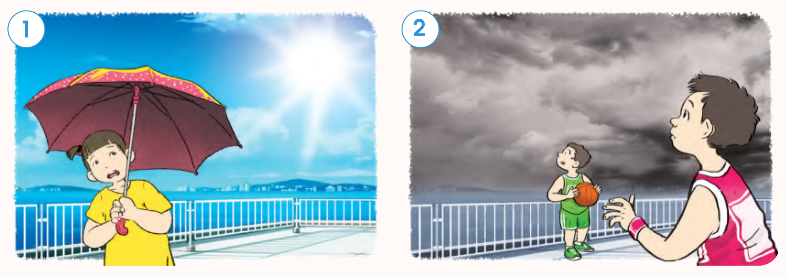
1. Một số hiện tượng thời tiết
Hãy nói về thời tiết ở mỗi hình dưới đây.

Slide 5
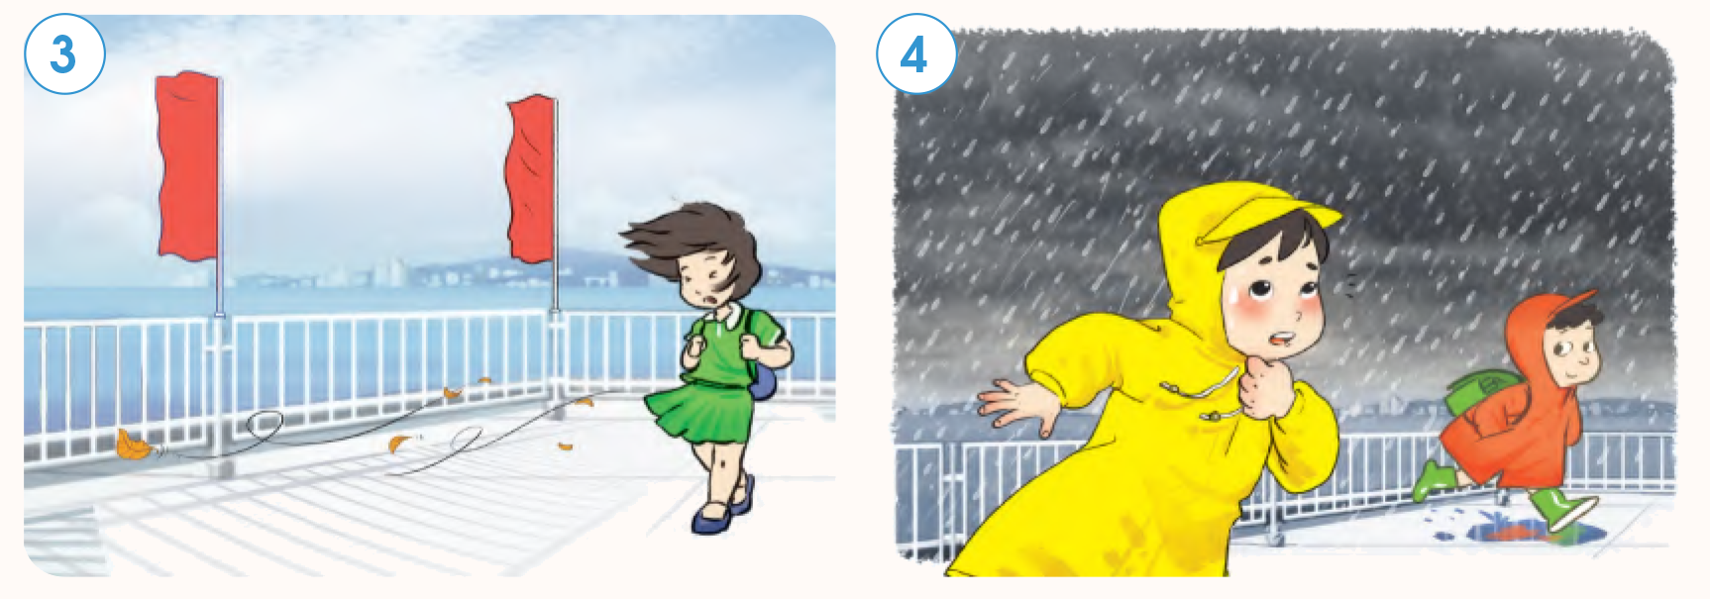
1. Một số hiện tượng thời tiết
Hãy nói về thời tiết ở mỗi hình dưới đây.

Slide 6
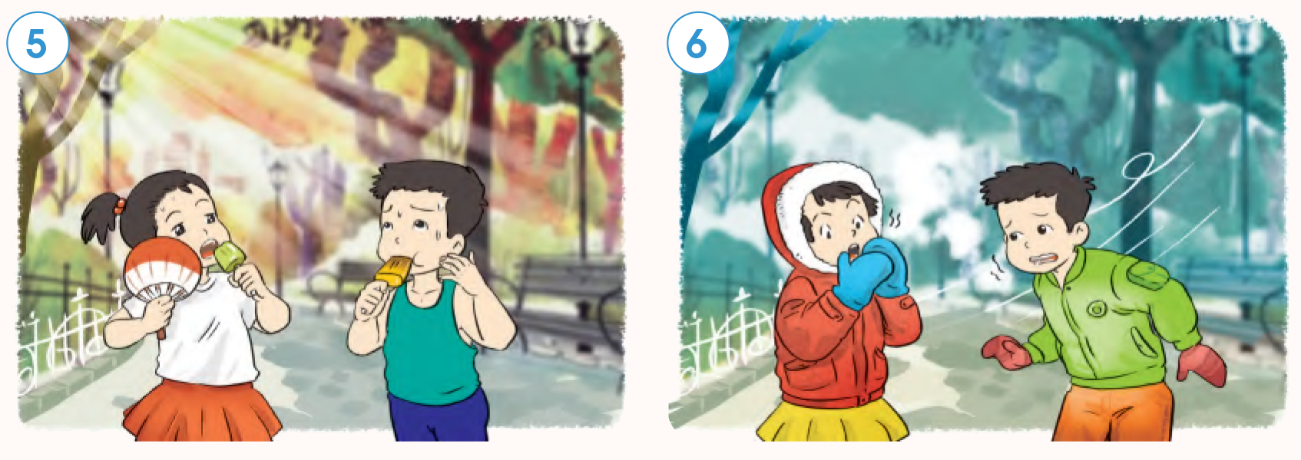
1. Một số hiện tượng thời tiết
Hãy nói về thời tiết ở mỗi hình dưới đây.

Slide 7

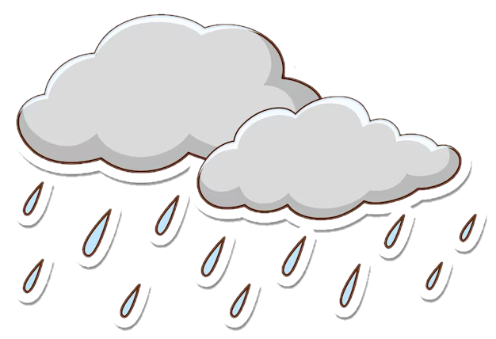
Bầu trời và quang cảnh xung quanh khi trời mưa có gì khác với khi trời nắng?

Slide 8

Dựa vào dấu hiệu nào mà em biết trời có gió? Gió mạnh hay gió nhẹ?

Slide 9
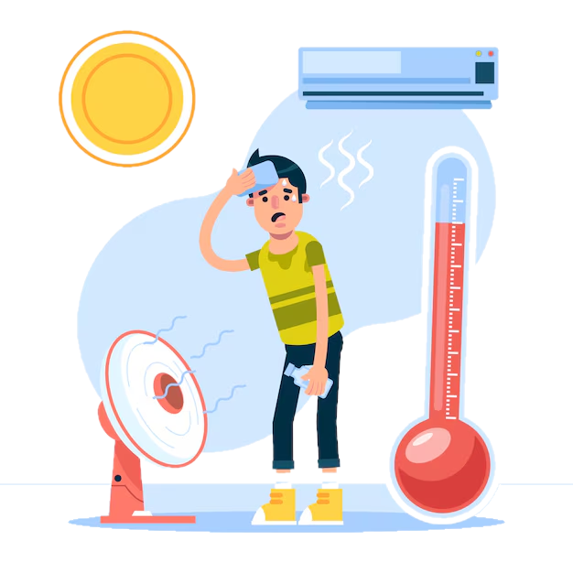
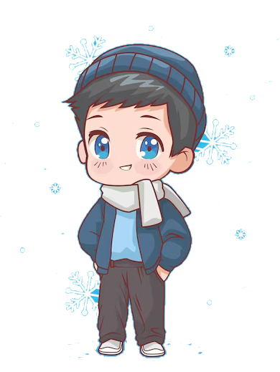
Khi trời nóng hoặc khi trời lạnh, em cảm thấy thế nào?

Slide 10

Thi nói về hiện tượng thời tiết

Slide 11
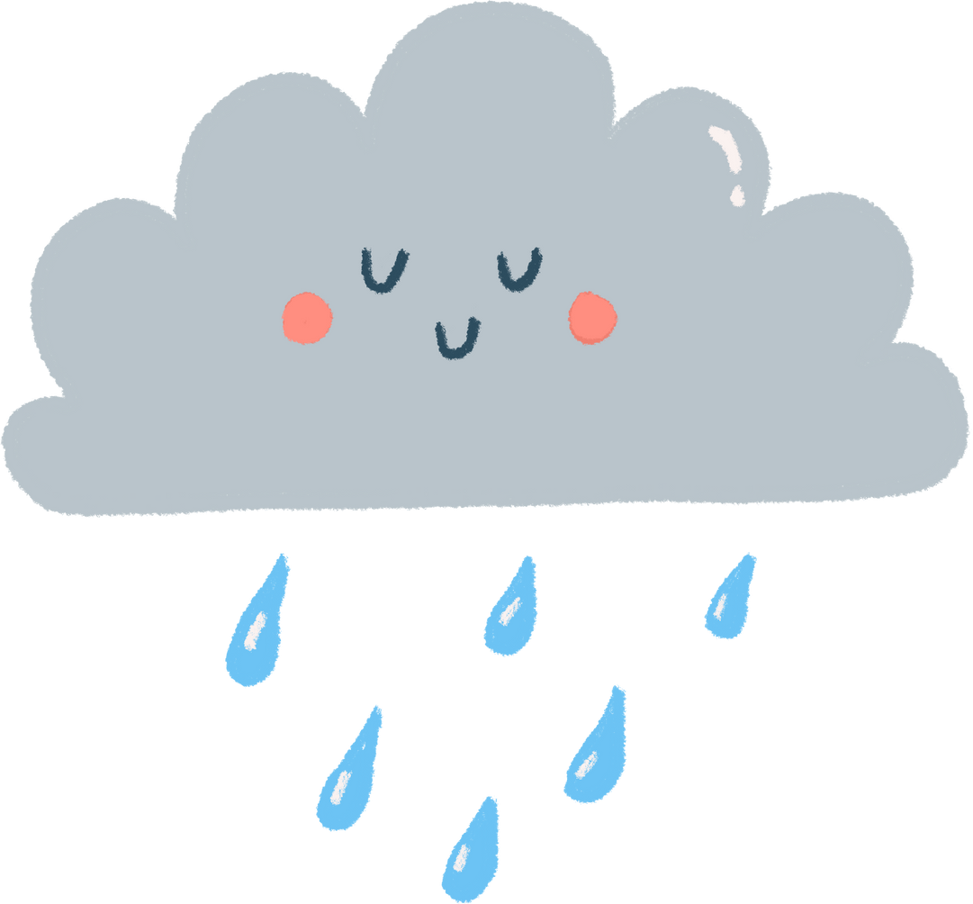
Khi trời nắng:
+ Trời xanh.
+ Mây trắng.
+ Nắng vàng.
+ ...
Khi trời mưa:
+ Bầu trời phủ toàn mây xám.
+ Không nhìn thấy Mặt Trời.
+ Mưa rơi.
+ Cây cỏ và mọi vật ở ngoài trời đều ướt.
+ ...

Slide 12
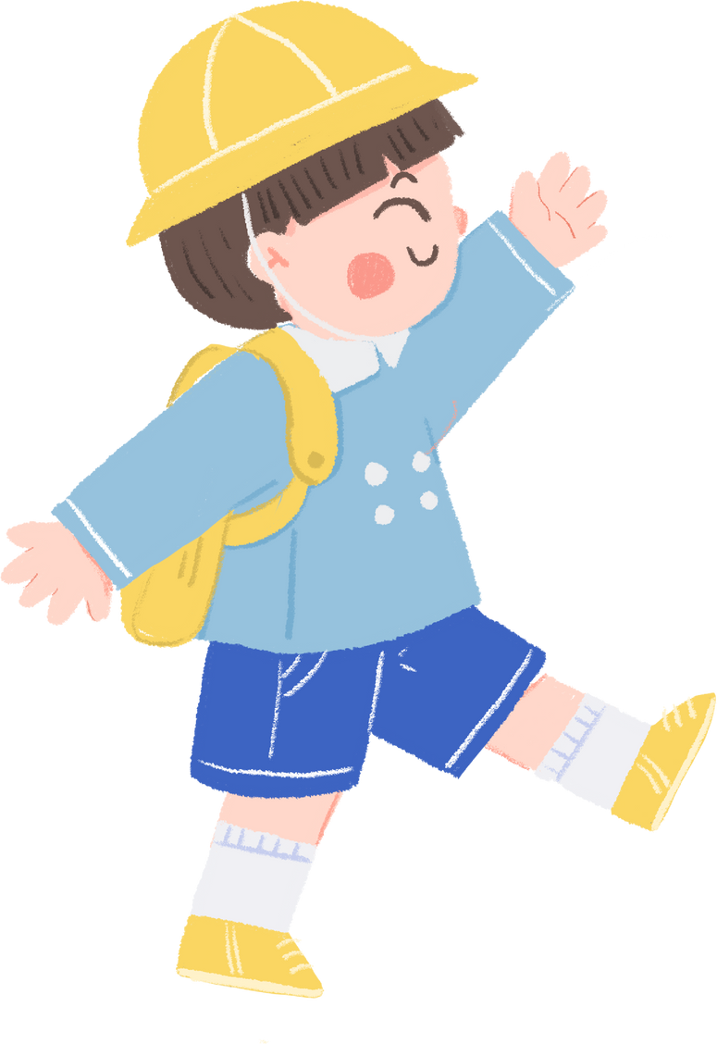
Thực hành quan sát bầu trời và cảnh vật xung quanh
Em hãy quan sát bầu trời và quang cảnh xung quanh rồi trao đổi với các bạn về thời tiết hôm nay.

Slide 13
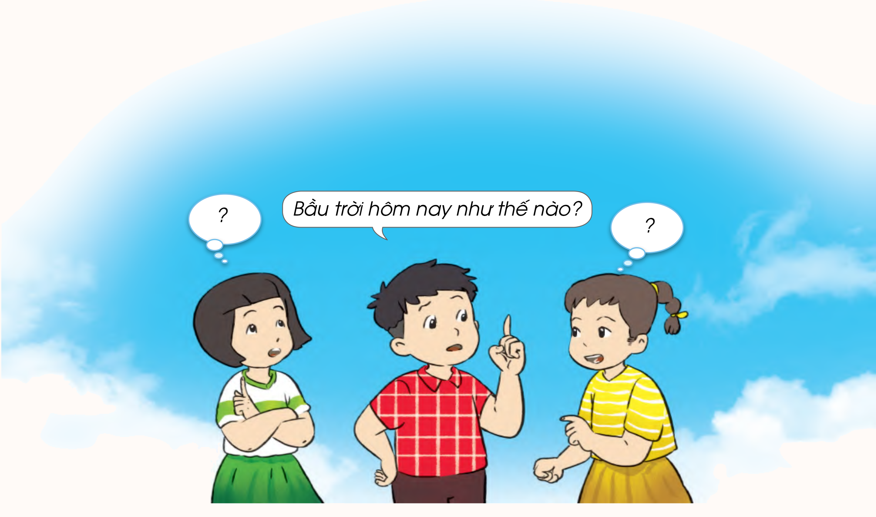

Slide 14
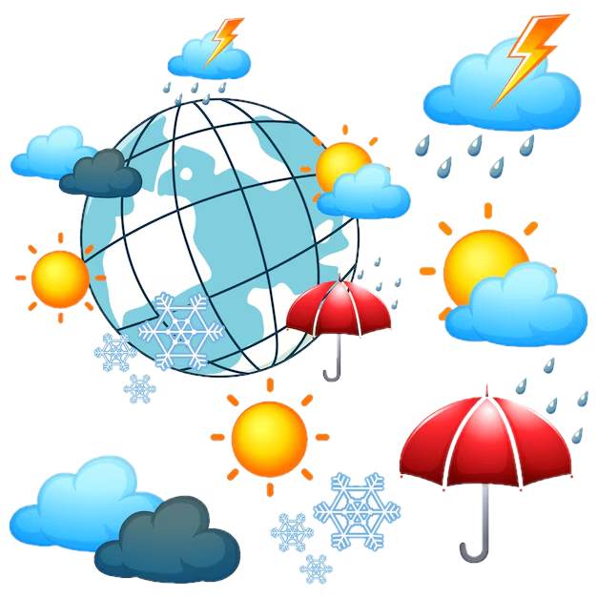
Có những hiện tượng thời tiết khác nhau như nắng, mưa, nóng, lạnh,...

Slide 15

2. Trang phục phù hợp với thời tiết
Quan sát các hình vẽ ở trang 137 (SGK) và trả lời câu hỏi: Em sẽ sử dụng những đồ dùng nào dưới đây cho phù hợp với thời tiết nắng, mưa, nóng, lạnh?

Slide 16
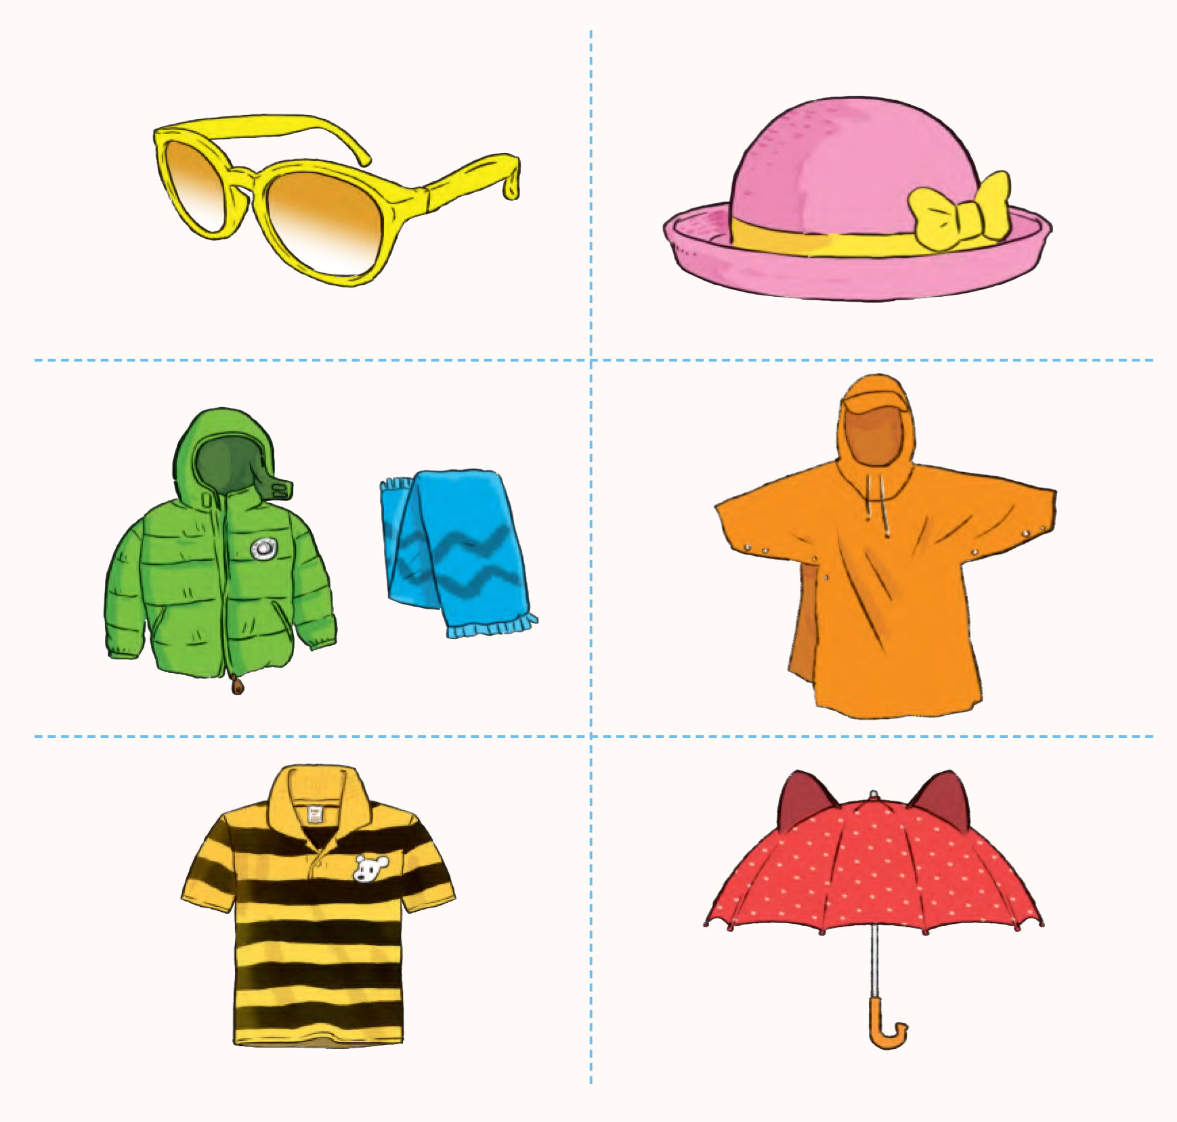

Slide 17
Hãy tự nhận xét hôm nay em đã sử dụng trang phục phù hợp với thời tiết chưa.

Slide 18
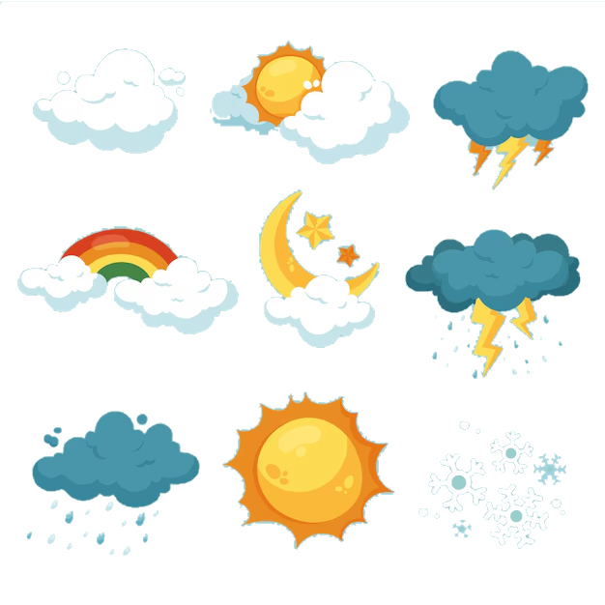
Hãy nói hoặc vẽ về thời tiết mà em thích nhất và chia sẻ với bạn vì sao em thích.

Slide 19
3. Sự cần thiết phải theo dõi dự báo thời tiết
Quan sát tình huống thể hiện qua các hình và trả lời câu hỏi:
Thời tiết vào lúc bạn An tan học so với lúc đi học thay đổi như thế nào? Nếu An không nghe lời mẹ thì điều gì sẽ xảy ra?

Slide 20
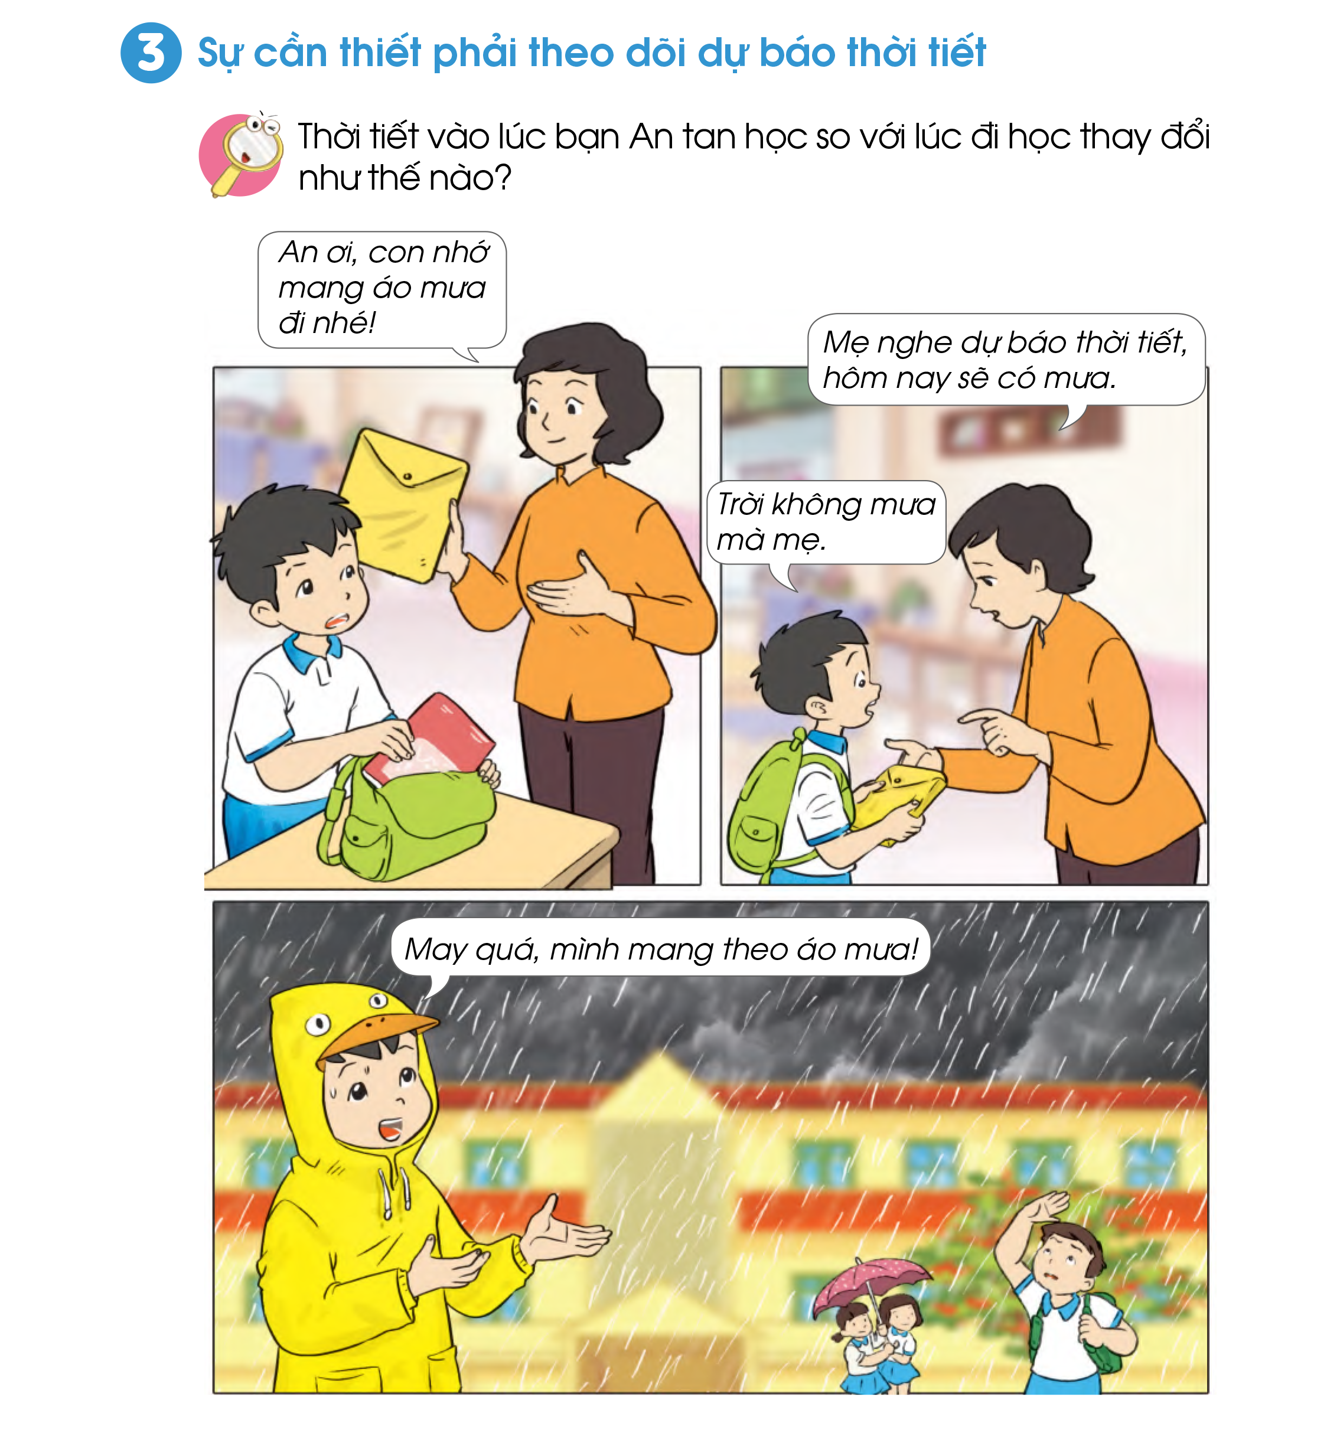

Slide 22
Nếu An không nghe lời mẹ thì điều gì sẽ xảy ra?

Slide 23
Việc theo dõi dự báo thời tiết
hằng ngày có lợi ích gì? Nêu ví dụ.

Slide 24
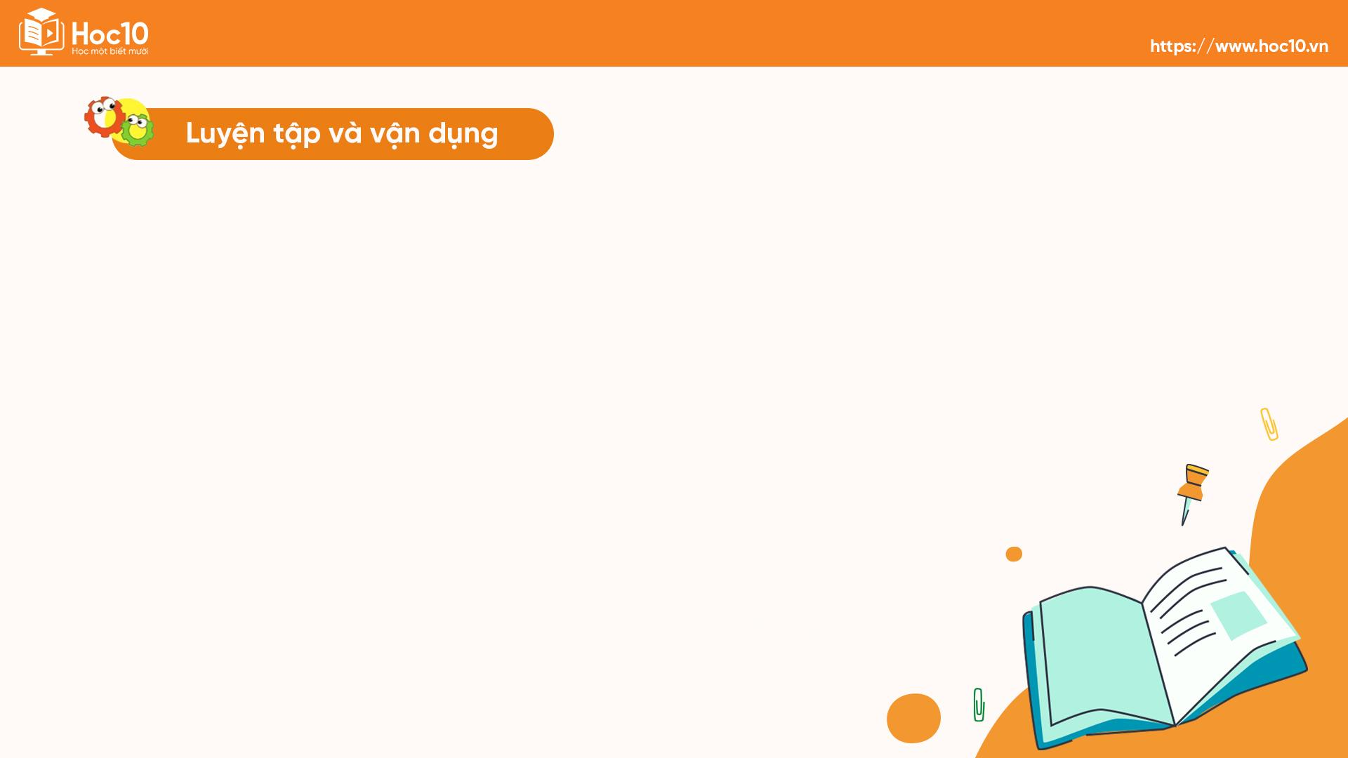
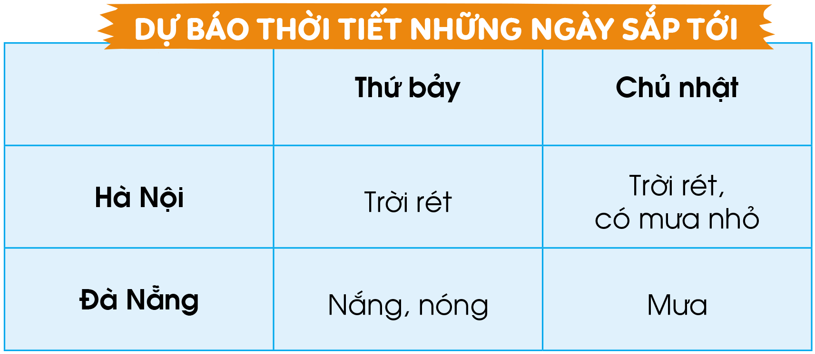
Thực hành xử lí tình huống
Dựa vào bảng dự báo thời tiết, nếu đến Hà Nội hoặc Đà Nẵng vào những ngày dưới đây thì em cần chuẩn bị gì?

Slide 25

Chúng ta có thể biết thông tin dự báo thời tiết bằng những cách nào?

Slide 26
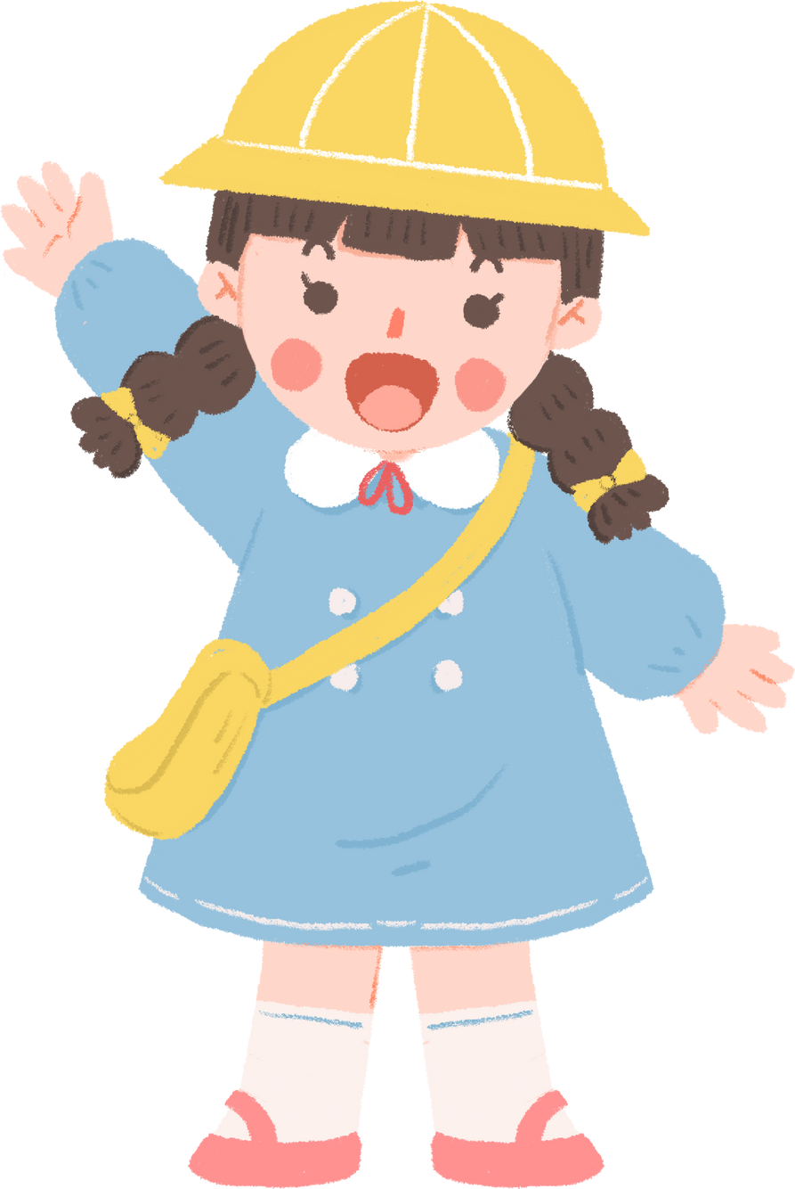
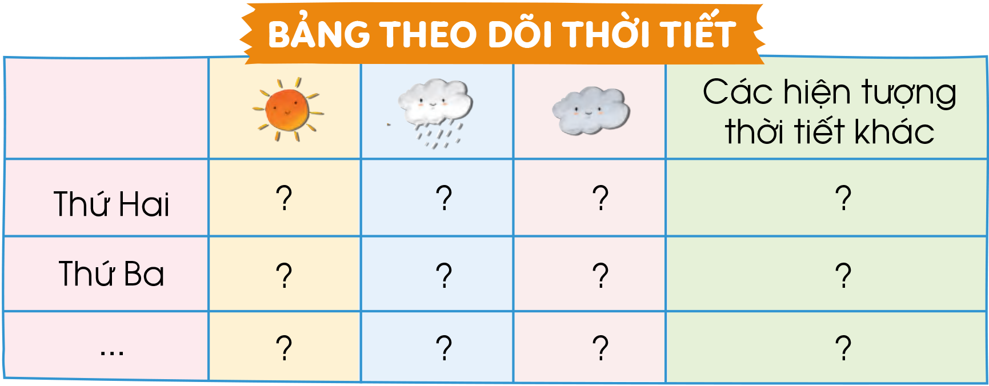
Theo dõi thời tiết trong một tuần
Lập bảng theo dõi thời tiết trong một tuần theo mẫu và chia sẻ kết quả với các bạn.

Slide 27
Sưu tầm bài hát, câu tục ngữ nói về thời tiết và chia sẻ với các bạn.
Vẽ tranh mô tả
thời tiết mà em thích nhất

